Slide 1
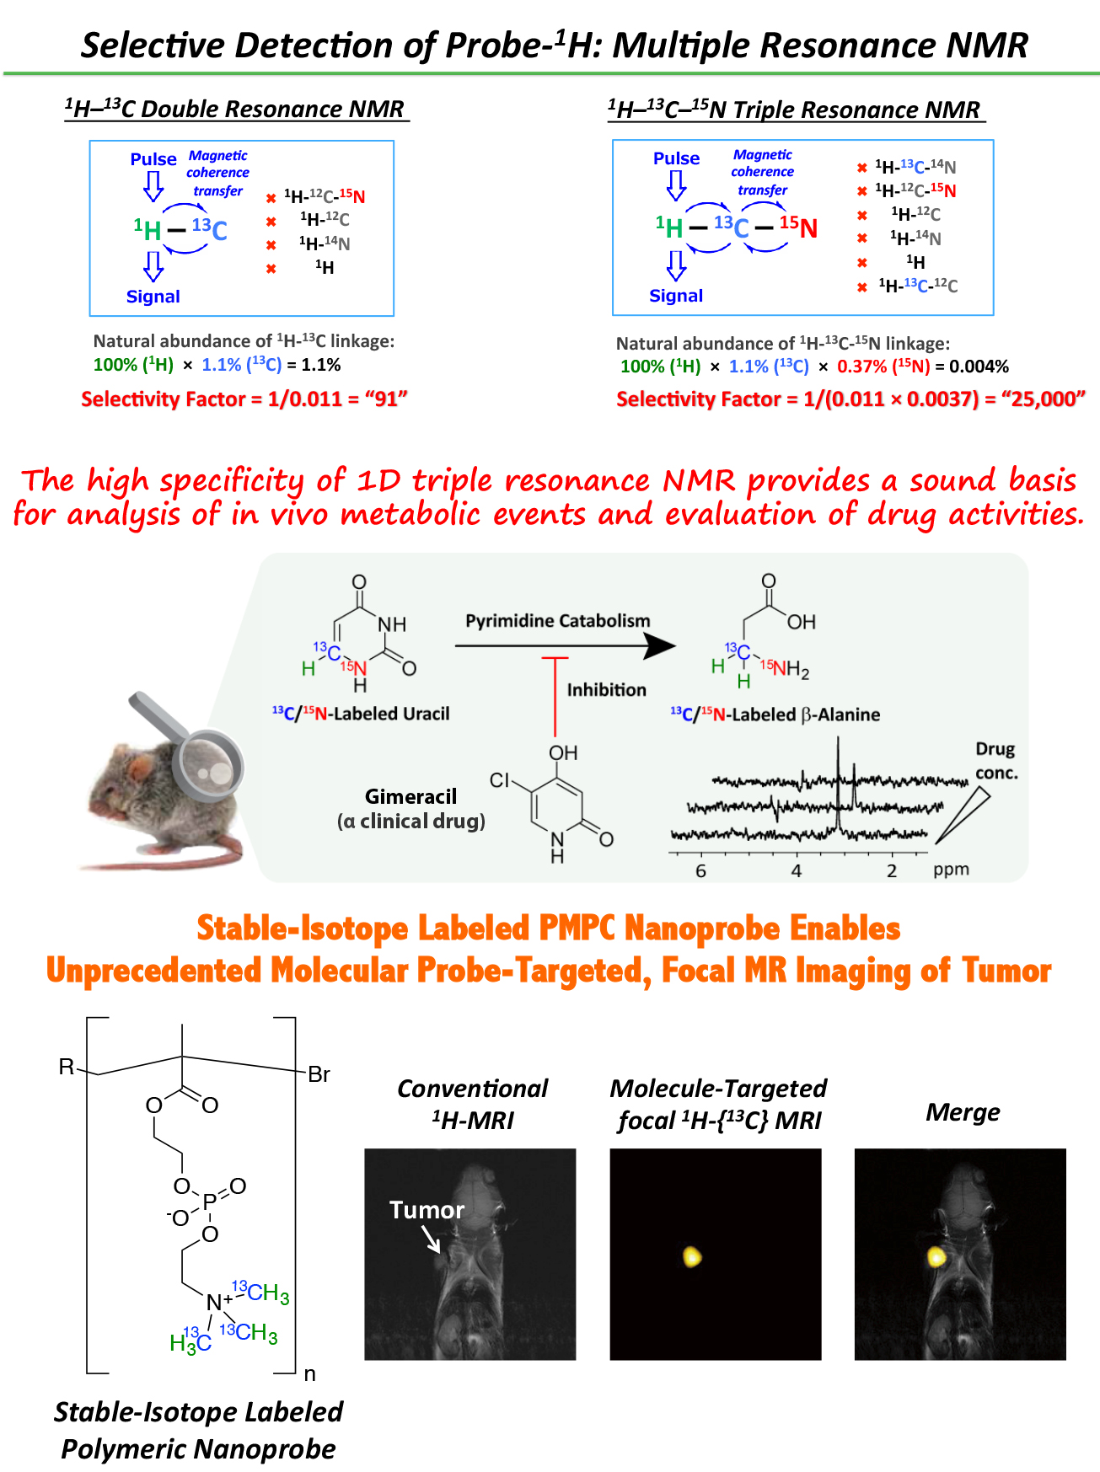
分子標的 MR イメージングのための新手法の開拓
［キーワード：多重共鳴NMR，分子プローブ, イメージング］ 講師 山田久嗣
<図表>
内容：
核磁気共鳴(NMR/MR)技術は、生体内の化学反応を ”その場” ・”そのままの状態”で解析可能な有望な手法である。 しかしながら、従来の ¹H NMR/MRI では、生体内に膨大に存在する水や脂質中の ¹H 核由来のバックグラウンドノイズにより、“分子プローブ” の ¹H シグナルを選択的に検出することは難しい。そこで、我々は多重共鳴 NMR 法と多核多重ラベル化分子プローブに着目し、「分子」を「標的」として観る新しいMRI法、すなわち「分子標的MRI」法の確立に挑戦している。
最近、我々は、(1) 三重共鳴NMR法を in vivo 代謝反応解析に応用して、抗がん剤の副作用発現に関連するウラシル異化代謝反応のその場解析に成功した。また、(2)細胞膜脂質の一部であるホスホリルコリン骨格を ¹³C 核と ¹⁵N 核でラベルした生体適合性高分子プローブ(¹³C/¹⁵N-PMPC)を開発し、本プローブがマウス腫瘍部位に高選択的かつ効率良く集積すること、(3)その腫瘍部位を「分子標的MRI」により明瞭に画像化できること、 (4) 腫瘍集積と体内動態はプローブの分子サイズによって制御されること、を明らかにした。さらに、(5)能動的ターゲッティング機能を有する高分子プローブを開発し、Her2高発現腫瘍を選択的にMR画像化することに成功した。
コンタクト不良
分野：生物分子科学
専門：ケミカルバイオロジー
E-mail: yamada.hisatsugu@tokushima-u.ac.jp
Tel. <電話番号088-656-7522>
Fax: <fax番号088-656-7522>

Slide 2
New Tools for Probe-Targeted Magnetic Resonance Imaging
Assistant Professor Hisatsugu Yamada
<図表>
Content:
My current research interest is focused on the development of new chemical probes for minimally invasive and diagnostic imaging. NMR/MR is one of the most promising techniques for the analysis of biochemical/biological events, but it has a couple of problems if it is to be applied to complicated living systems. We aim at molecule-based MRI, where the essential tools to overcome the selectivity and sensitivity issues are multiple-resonance NMR/MR technique with stable isotope labeled probes and use of polymers as concentration-amplified probes.
Multiple-resonance NMR is a method that correlates three successive NMR-active nuclei with different Larmor frequencies (¹H-¹³C-¹⁵N in the present case). This method, which is applicable, in principle, to various HCN compounds, should markedly suppress background noise.
First, we demonstrated that multiple-resonance NMR is applicable to metabolic analysis of ¹³C/¹⁵N-labeled uracil. Second, we revealed that a ¹³C/¹⁵N-enriched phosphorylcholine polymer (¹³C/¹⁵N-PMPC) accumulates in the tumor highly selectively and efficiently, the tumor can thus be clearly in vivo MR-imaged, and the efficient tumor-targeting of the present probe is stimulated primarily by the EPR (Enhanced Permeability and Retention) effect. Third, we also revealed that a conjugate of 13C-PMPC with an scFv-fragment of Herceptin (as an active tumor targeter) can selectively image less EPR-susceptible Her2(+) tumor in mice.
crack
Keywords：Molecular Imaging, In Vivo NMR/MRI, Chemical Probes
E-mail: <yamada.hisatsugu@tokushima-u.ac.jp>
Tel. <電話番号 +81-88-656-7522>
Fax: <fax番号 +81-88-656-7522>

